Slide 1


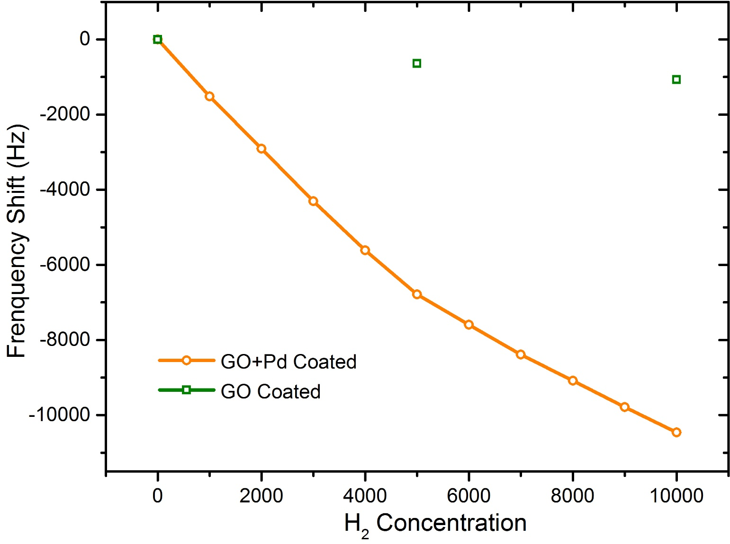
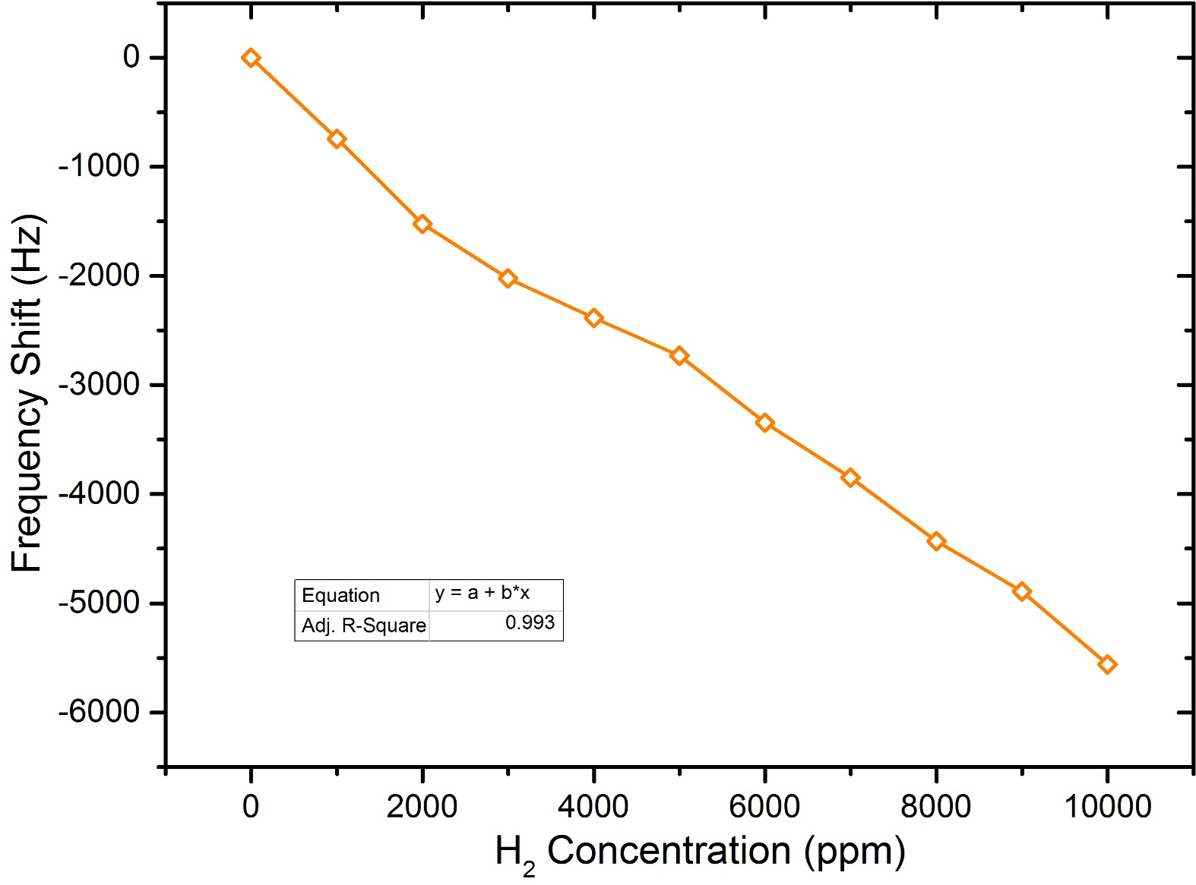
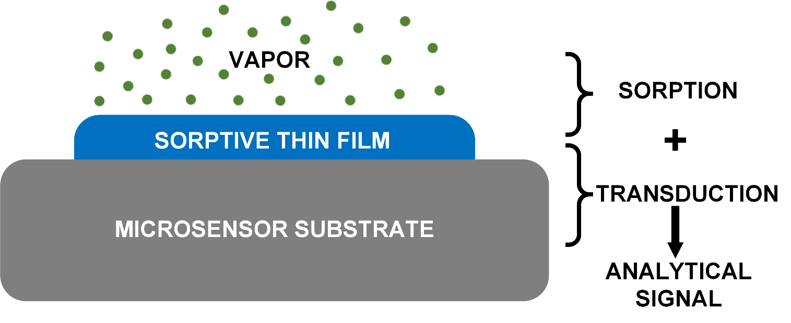
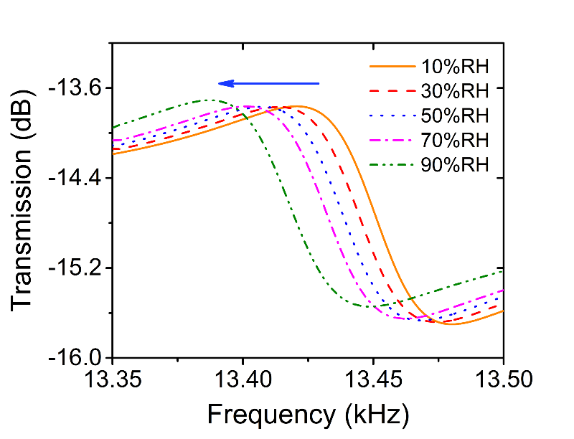
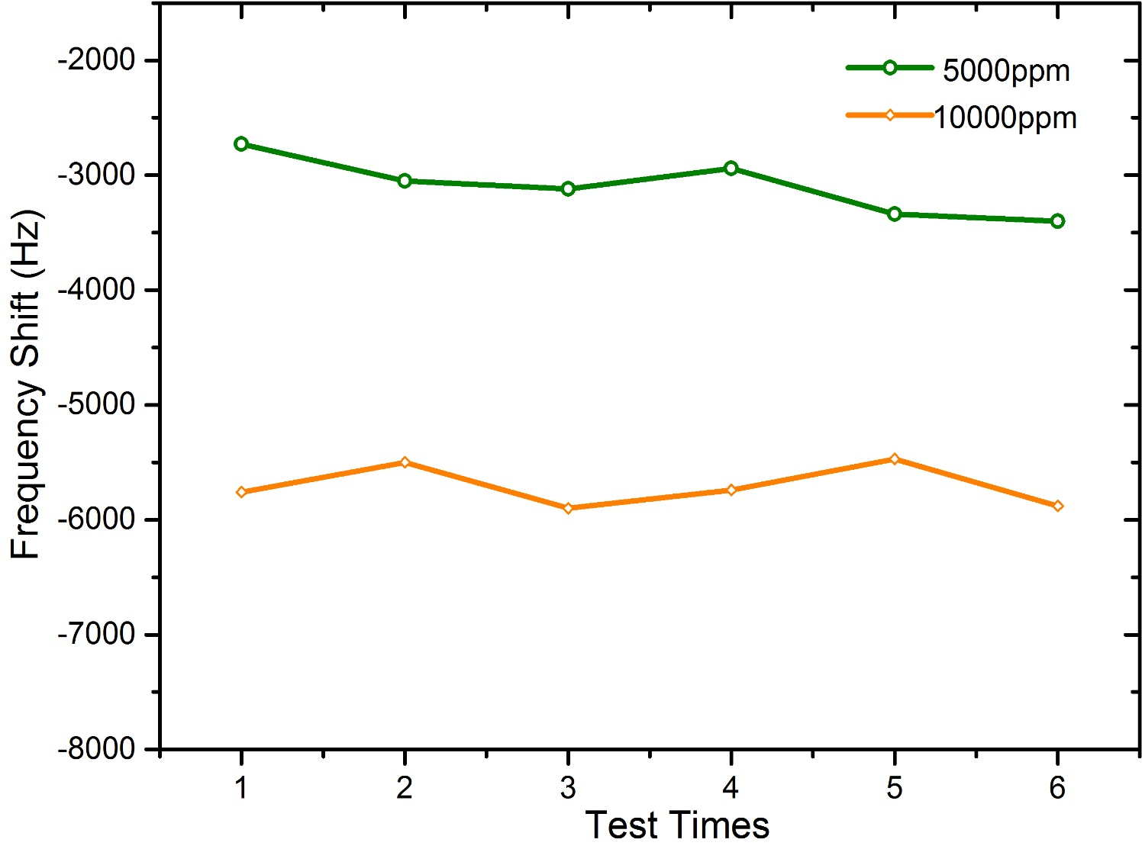
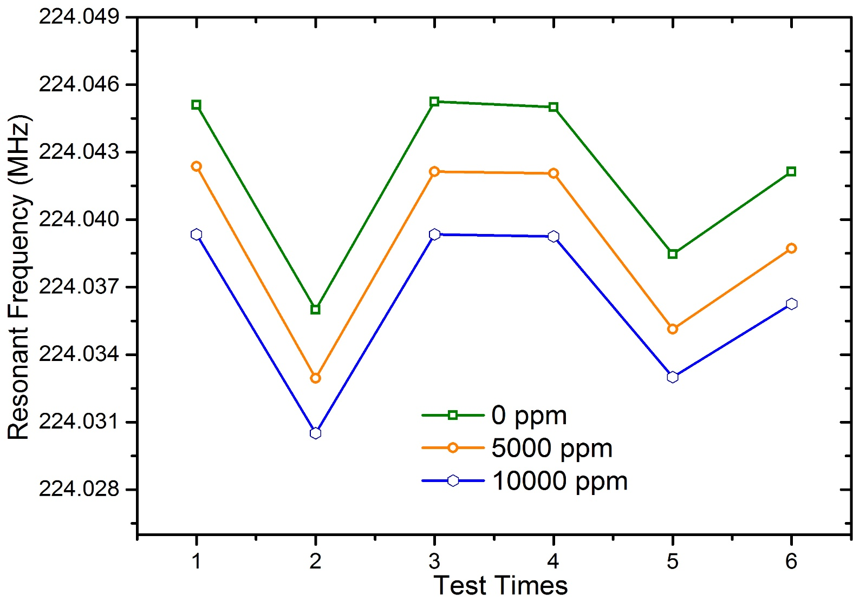
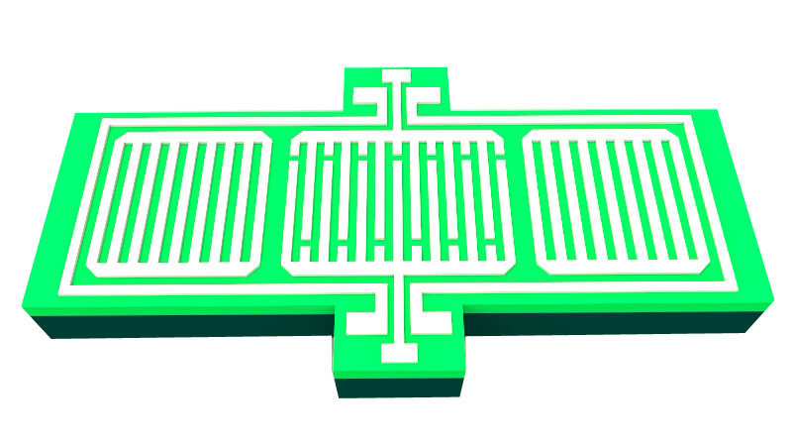
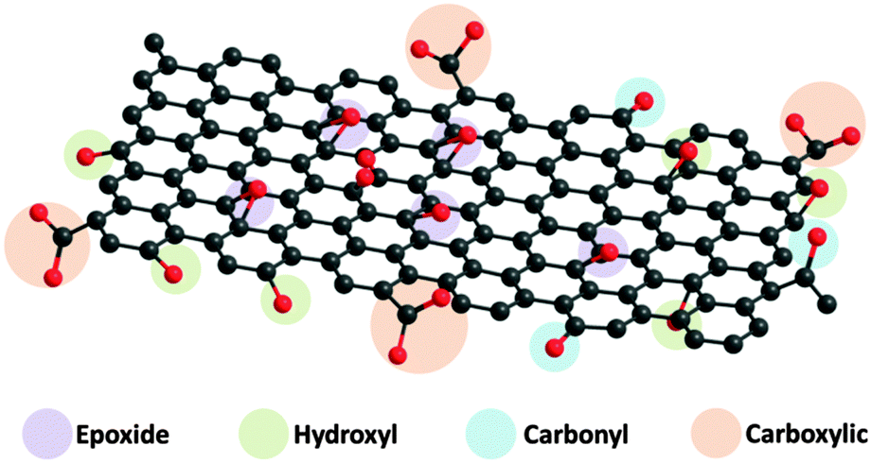
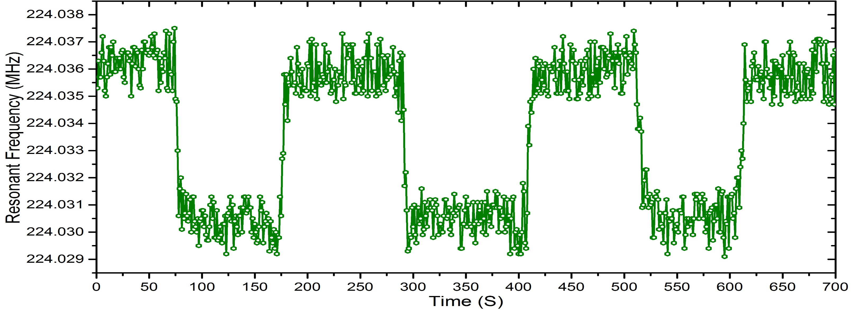
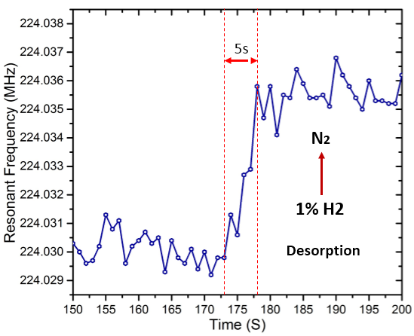
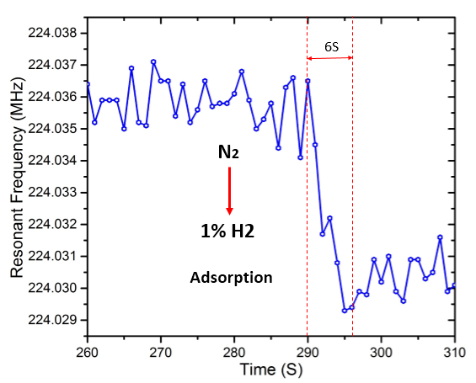
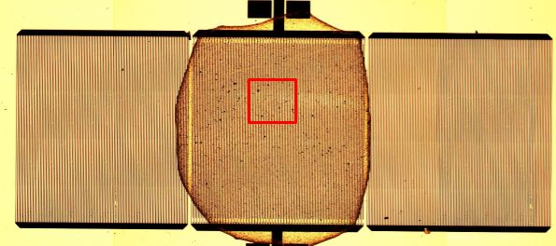
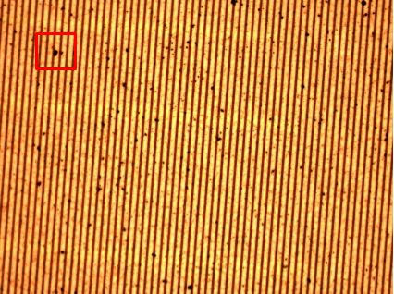
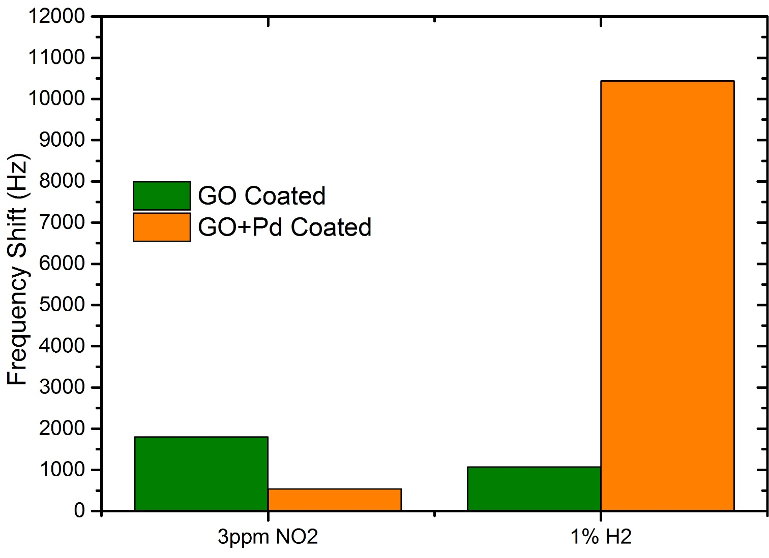
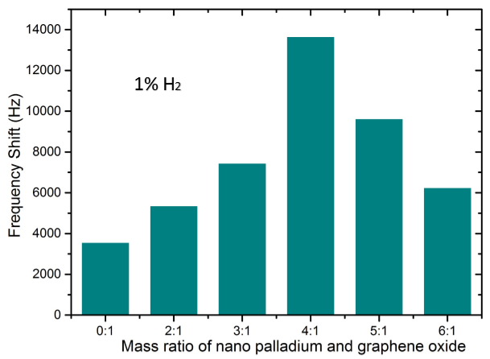
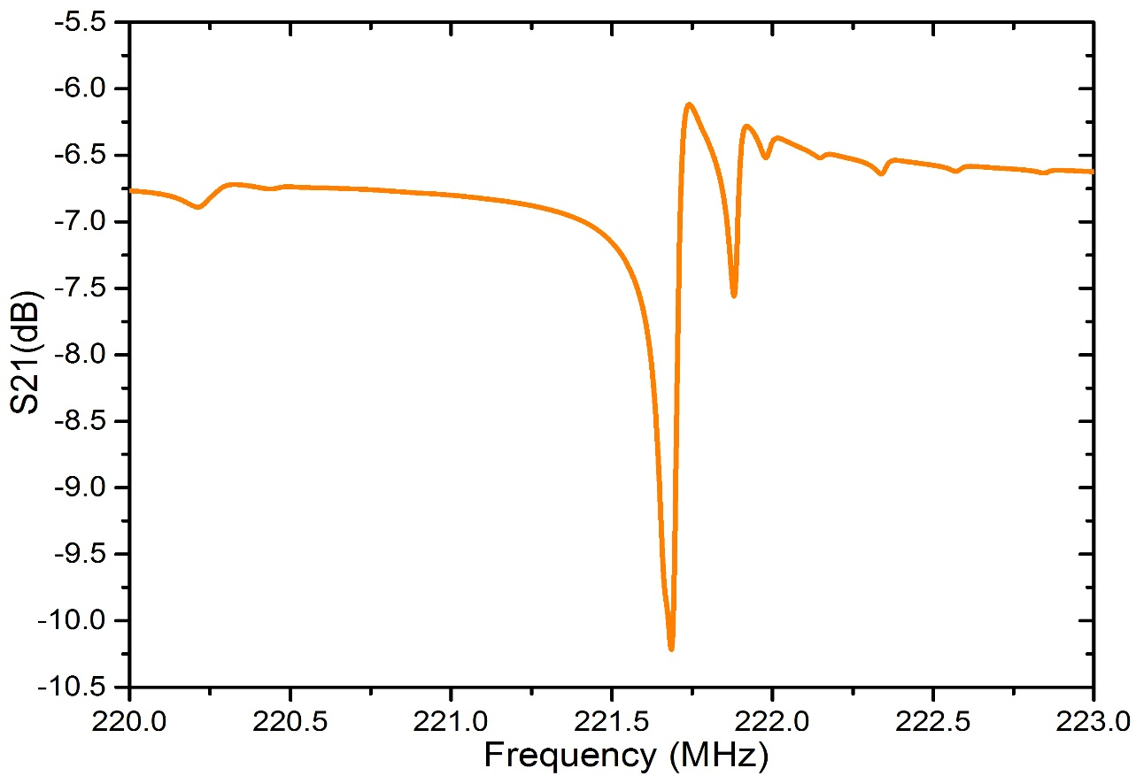
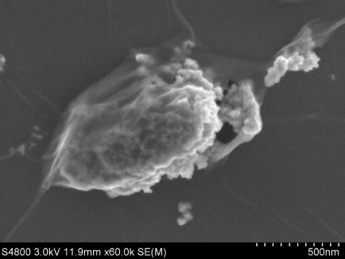
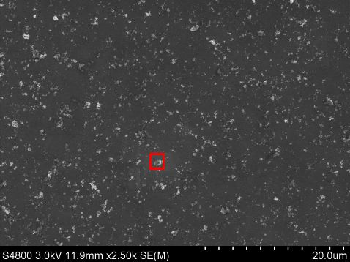
绳驱动三自由度并联腕关节设计
学生： 指导教师：
研究背景
实验结果分析
气体传感器主要应用于环境智能监控，呼出气体检测，燃气泄漏检测。
气体传感器朝着尺寸小、耗能低、易集成的微型化方向发展。
声表面波谐振式传感器稳定性高、结构简单、能耗低，输入输出信号均为数字信号，更易于与控制系统集成。
a)
b)
声表面波谐振式气体传感器工作原理
2μL气敏材料在指宽为6μm的声表面波谐振器上频率偏移图
1μL气敏材料在指宽为5μm的声表面波谐振器上频率偏移图
c)
d)
气敏材料吸附气体
质量、粘弹性和导电性发生变化
谐振器谐振频率改变
研究内容
(c)两个气体浓度下传感器相对于气体浓度为0的频率偏移稳定性
(d)不同气体浓度下传感器谐振频率稳定性
e)
本文研究以声表面波谐振器为感应平台，以纳米粒子修饰的氧化石墨烯为气敏材料的新型气体传感器。
f)
g)
传感器加工与实验平台
h)
(e)气体传感器动态响应图 (f) 恢复时间（g）响应时间
i)
(e)气体传感器以二氧化氮为干扰气体交叉灵敏度
(i)纳米钯与氧化石墨烯质量比对气体传感器对氢气响应的影响
工程训练国家级实验教学示范中心（浙江大学） 2026年设计制造实践作品展

